Slide 1

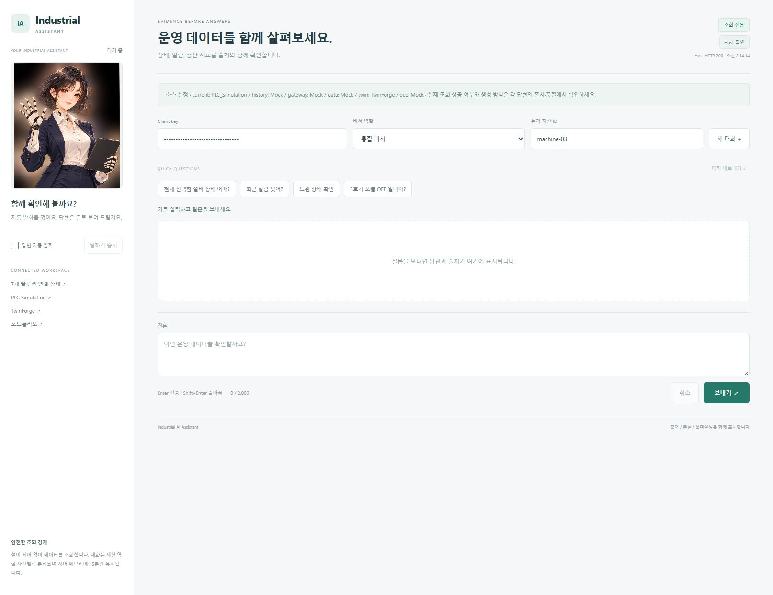
Industrial Assistant / 사용 매뉴얼
01
Industrial Assistant
사용 매뉴얼
상태를 묻고 출처를 검토해 근거와 함께
보관하기
7개 동작 · 실제 캡처 7장
실제 화면, 순서와 확인할 결과를 함께 읽습니다.
http://127.0.0.1:5187/chat-test/
Industrial Assistant 사용 매뉴얼 2026.10.25
Notes:
{
"source": "data/06-assistant.json",
"scope": "PLC HTTP 조회와 결정적 Fake 답변을 사용하는 로컬 읽기 전용 실습. History, Gateway, DataCatalog, OEE는 Mock 구성이다.",
"prerequisites": [
"Assistant Host와 Python 서비스가 실행 중이어야 합니다.",
"실행 터미널의 일회성 Client key를 준비합니다. 매뉴얼이나 내보내기에 키를 적지 않습니다.",
"PLC 상태 실습은 PLC Simulation :5180 실행과 machine-03의 매핑이 필요합니다."
],
"sourceCapturePreserved": true,
"edition": "2026-10-25"
}

Slide 2
Industrial Assistant / 사용 매뉴얼
02
시작 조건과 실습 범위
실행 환경을 확인한 뒤 첫 동작으로 이동합니다.
01
Assistant Host와 Python 서비스가 실행 중이어야 합니다.
02
실행 터미널의 일회성 Client key를 준비합니다. 매뉴얼이나 내보내기에 키를 적지 않습니다.
03
PLC 상태 실습은 PLC Simulation :5180 실행과 machine-03의 매핑이 필요합니다.
실습에서 확인하는 범위
PLC HTTP 조회와 결정적 Fake 답변을 사용하는 로컬 읽기 전용 실습. History, Gateway, DataCatalog, OEE는 Mock 구성이다.
Industrial Assistant 사용 매뉴얼 2026.10.25
Notes:
{
"source": "data/06-assistant.json",
"scope": "PLC HTTP 조회와 결정적 Fake 답변을 사용하는 로컬 읽기 전용 실습. History, Gateway, DataCatalog, OEE는 Mock 구성이다.",
"prerequisites": [
"Assistant Host와 Python 서비스가 실행 중이어야 합니다.",
"실행 터미널의 일회성 Client key를 준비합니다. 매뉴얼이나 내보내기에 키를 적지 않습니다.",
"PLC 상태 실습은 PLC Simulation :5180 실행과 machine-03의 매핑이 필요합니다."
],
"url": "http://127.0.0.1:5187/chat-test/"
}

Slide 3






Industrial Assistant / 01
03
비서 접속과 조회 범위 확인
역할·자산·소스를 정한 뒤 로컬 Host를 확인합니다.
실제 화면 확대
현재 실행 키 입력
01
Client key: 현재 터미널
키
역할과 자산 지정
02
통합 비서 ·
machine-03
소스 설정 확인
03
PLC_Simulation ·
TwinForge
전체 화면
Host 응답 확인
04
Host 확인 → HTTP ·
시각
401이면 현재 실행의 Client key를 확인합니다. 키는 문서나 공유 자료에 넣지
않습니다.
Host 응답 시각과 HTTP 코드가 표시됩니다.
소스 선언과 개별 조회 성공은 별개입니다.
Industrial Assistant 사용 매뉴얼 2026.10.25
Notes:
원본: data/06-assistant.json
시작 주소: http://127.0.0.1:5187/chat-test/
{
"operationId": "assistant-connect",
"title": "접속과 조회 범위 확인",
"goal": "선택한 역할과 자산, 실제 소스 구성을 확인합니다.",
"steps": [
"채팅 주소를 열고 Client key에 실행 터미널의 키를 입력합니다.",
"비서 역할을 통합 비서, 논리 자산 ID를 machine-03으로 둡니다.",
"소스 설정에서 current: PLC_Simulation, twin: TwinForge를 확인합니다.",
"Host 확인을 누르고 HTTP 응답을 확인합니다."
],
"expected": "Host 응답 시각과 HTTP 코드가 표시됩니다. 소스 설정은 개별 조회 성공과 별개입니다.",
"troubleshooting": [
"401이면 현재 실행의 Client key를 다시 확인합니다.",
"Host 응답이 없으면 로컬 서비스를 실행한 뒤 페이지를 다시 엽니다."
],
"verified": true,
"available": true,
"screenshot": "assets/screenshots/assistant-connect.jpg",
"evidence": {
"capturedAtUtc": "2026-10-23T17:14:15.190Z",
"url": "http://127.0.0.1:5187/chat-test/",
"observed": "Client key 마스킹 상태. Host 확인과 PLC_Simulation/TwinForge 실제 소스 설정, 나머지 Mock 확인.",
"sha256": "a3b9155c70e5e06e84363203ba3d594e9afa1d0c859037a125f8d78e514c1437"
}
}
아이콘: Lucide. 원본 및 라이선스 assets/design/icon-provenance.json, LICENSE-Lucide.txt.
industrial-ai-assistant/src/server/IndustrialAIAssistant.Host/ChatTest/index.html
industrial-ai-assistant/src/server/IndustrialAIAssistant.Host/ChatTest/chat.js
industrial-ai-assistant/scripts/chat-test-host.py

Slide 4
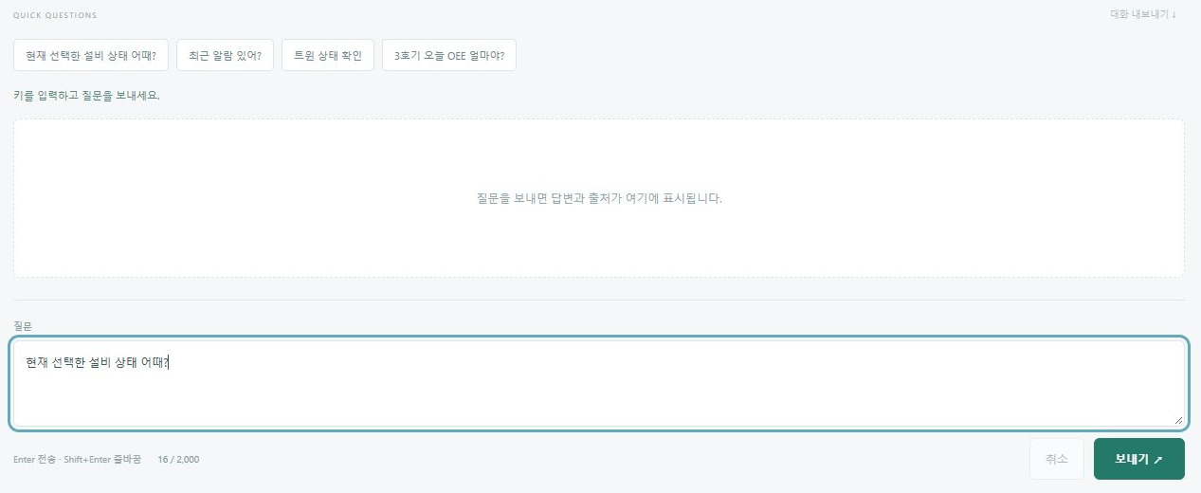


Industrial Assistant / 02
04
예시 질문을 확인하고 보내기
조회할 질문을 선택하고 입력 내용을 확인합니다.
실제 화면 확대
현재 상태 예시 선택
01
현재 선택한 설비 상태
어때?
질문과 글자 수 확인
02
질문 확인 · 2,000자
이내
질문 전송
03
Enter 또는 보내기
한글 조합 중 Enter는 조합을 먼저 마칩니다. 이 실습은 설비 상태 조회입니다.
예시 질문과 글자 수가 함께 갱신됩니다.
줄바꿈은 Shift+Enter를 사용합니다.
Industrial Assistant 사용 매뉴얼 2026.10.25
Notes:
원본: data/06-assistant.json
시작 주소: http://127.0.0.1:5187/chat-test/
{
"operationId": "assistant-question",
"title": "예시 질문과 입력",
"goal": "질문을 선택하고 전송 전에 내용을 확인합니다.",
"steps": [
"현재 선택한 설비 상태 어때? 예시 버튼을 누릅니다.",
"입력창의 질문과 글자 수를 확인합니다.",
"줄바꿈은 Shift+Enter, 전송은 Enter 또는 보내기를 사용합니다."
],
"expected": "예시 질문이 입력되고 글자 수가 함께 갱신됩니다. 최대 입력은 2,000자입니다.",
"troubleshooting": [
"한글 조합 중 Enter는 조합을 먼저 마칩니다.",
"설비 제어 요청을 이 실습의 조회 기능으로 실행하지 않습니다."
],
"verified": true,
"available": true,
"screenshot": "assets/screenshots/assistant-question.jpg",
"evidence": {
"capturedAtUtc": "2026-10-23T17:14:15.556Z",
"url": "http://127.0.0.1:5187/chat-test/",
"observed": "예시 질문으로 현재 선택한 설비 상태 질문을 입력; 2000자 제한 안내.",
"sha256": "334c072c70b5237444e34734a41024adbc773ac0e6f74e991fdfc4648154238d"
}
}
아이콘: Lucide. 원본 및 라이선스 assets/design/icon-provenance.json, LICENSE-Lucide.txt.
industrial-ai-assistant/src/server/IndustrialAIAssistant.Host/ChatTest/index.html
industrial-ai-assistant/src/server/IndustrialAIAssistant.Host/ChatTest/chat.js
industrial-ai-assistant/scripts/chat-test-host.py

Slide 5
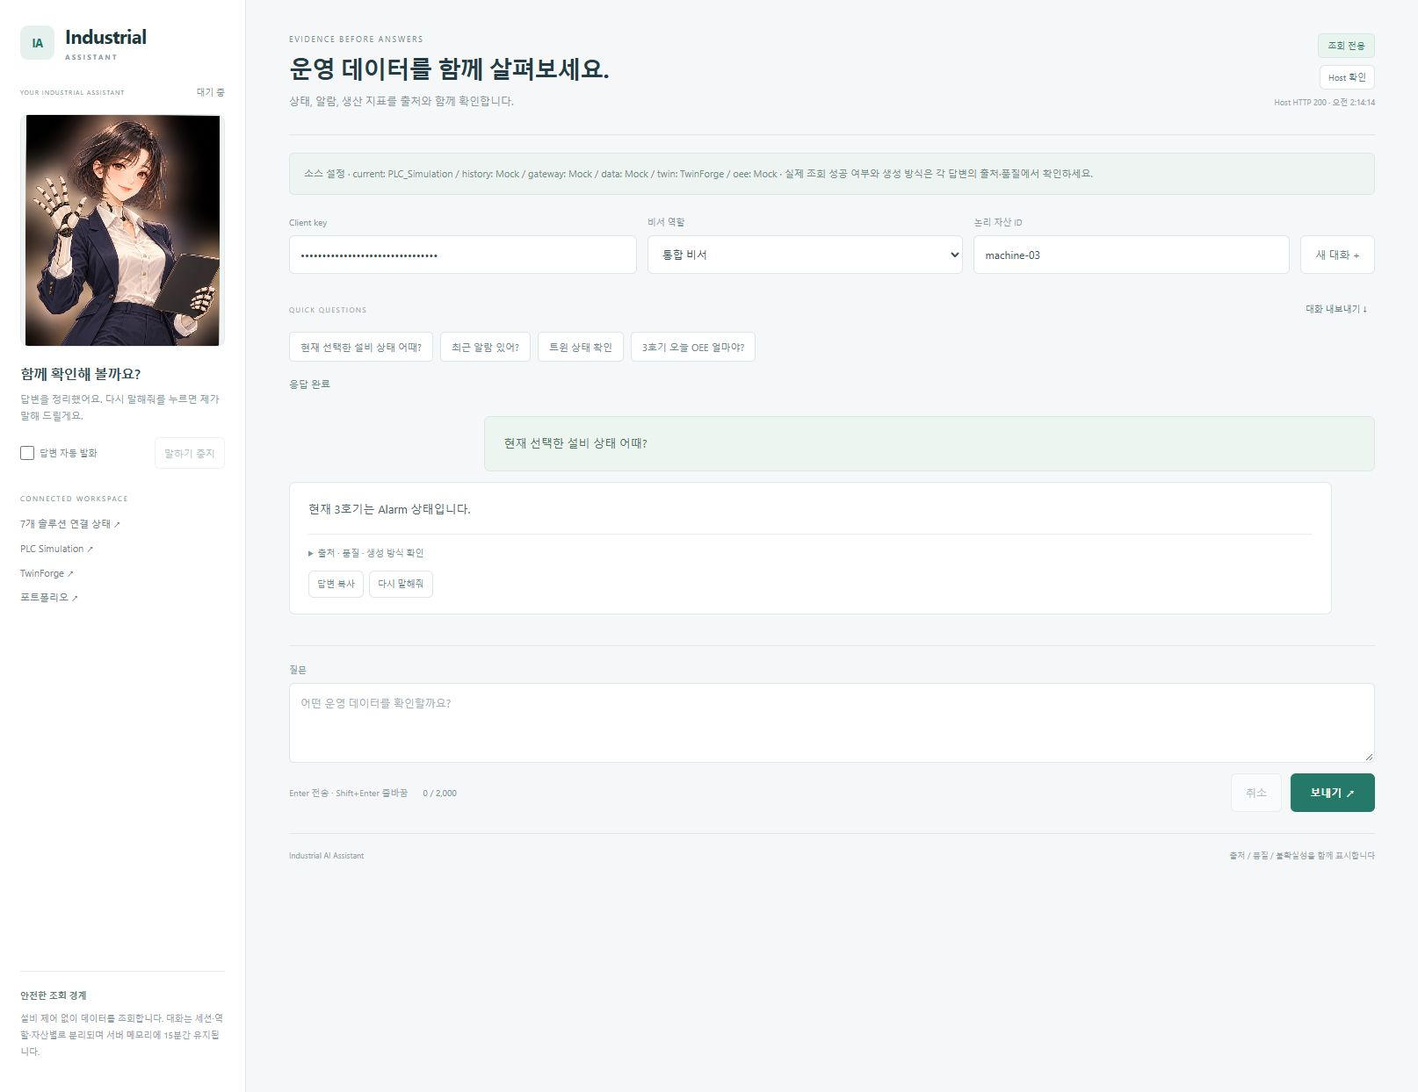

Industrial Assistant / 03
05
선택 설비의 PLC 상태 조회
실제 PLC HTTP 소스로부터 조회한 답변을 읽습니다.
실제 화면 확대
PLC 실행 확인
01
로컬 PLC Simulation
실행
현재 상태 질문 전송
02
현재 상태 질문 →
보내기
응답 완료 대기
03
역할 · 자산 · 키 변경
대기
전체 화면
답변과 오류 확인
04
상태 답변 또는 조회
오류
SOURCE_UNAVAILABLE은 소스 연결, ASSET_NOT_MAPPED는 선택 자산의 매핑을
확인합니다.
PLC HTTP 소스의 조회 결과를 표시합니다.
이 판의 문장 생성 방식은 Fake입니다.
Industrial Assistant 사용 매뉴얼 2026.10.25
Notes:
원본: data/06-assistant.json
시작 주소: http://127.0.0.1:5187/chat-test/
{
"operationId": "assistant-answer",
"title": "PLC 상태 조회",
"goal": "선택한 설비의 현재 상태를 실제 PLC HTTP 소스에서 읽습니다.",
"steps": [
"PLC Simulation이 실행 중인지 확인합니다.",
"현재 상태 질문을 보내기를 눌러 전송합니다.",
"답변 대기 중에는 역할, 자산, 키 변경을 기다립니다.",
"응답 완료와 답변 내용을 확인합니다."
],
"expected": "상태 답변 또는 구체적인 조회 오류가 표시됩니다. 이 판의 답변 생성 방식은 Fake입니다.",
"troubleshooting": [
"SOURCE_UNAVAILABLE이면 PLC 서비스와 주소를 확인합니다.",
"ASSET_NOT_MAPPED이면 선택 자산과 선언된 소스 매핑을 확인합니다."
],
"verified": true,
"available": true,
"screenshot": "assets/screenshots/assistant-answer.jpg",
"evidence": {
"capturedAtUtc": "2026-10-23T17:14:28.195Z",
"url": "http://127.0.0.1:5187/chat-test/",
"observed": "질문 응답 성공. 실제 PLC 스냅샷과 별도 생성 방식 구분.",
"sha256": "7783cac47e0d0cb74fab79189f95a4792796a0dc1c61c06ddcbfe7531bf5bd55"
}
}
아이콘: Lucide. 원본 및 라이선스 assets/design/icon-provenance.json, LICENSE-Lucide.txt.
industrial-ai-assistant/src/server/IndustrialAIAssistant.Host/ChatTest/index.html
industrial-ai-assistant/src/server/IndustrialAIAssistant.Host/ChatTest/chat.js
industrial-ai-assistant/scripts/chat-test-host.py

Slide 6
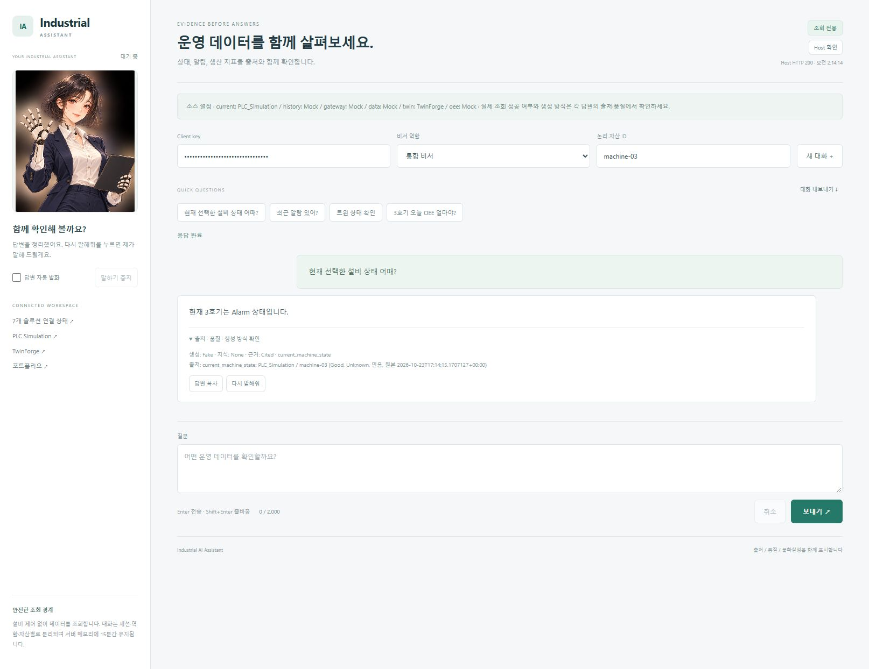
Industrial Assistant / 04
06
답변의 출처·품질 검토
답변의 원본 시각과 생성 방식을 함께 확인합니다.
실제 화면 확대
근거 영역 펼치기
01
출처 · 품질 · 생성
방식 확인
출처와 인용 확인
02
소유자 · 인용 · 생성
방식
품질과 시각 대조
03
Good · 최신 원본 시각
전체 화면
오래된 Good은 현재 값이 아닐 수 있습니다. Unknown·None·Unavailable은 사실
확인이 안 된 상태입니다.
PLC_Simulation 출처·원본 시각·품질을 봅니다.
Fake 생성 표시도 함께 확인합니다.
Industrial Assistant 사용 매뉴얼 2026.10.25
Notes:
원본: data/06-assistant.json
시작 주소: http://127.0.0.1:5187/chat-test/
{
"operationId": "assistant-evidence",
"title": "출처와 품질 확인",
"goal": "답변의 근거와 생성 방식을 확인합니다.",
"steps": [
"답변 아래 출처 · 품질 · 생성 방식 확인을 펼칩니다.",
"생성 방식, 인용 여부, 소스 소유자와 원본 시각을 읽습니다.",
"Good 품질과 최신 시각을 함께 확인합니다. Unknown이나 오류는 확인되지 않은 상태로 해석합니다."
],
"expected": "PLC_Simulation 출처, 원본 시각, 품질과 Fake 생성 표시를 확인할 수 있습니다.",
"troubleshooting": [
"오래된 Good 값은 현재 값으로 단정하지 않습니다.",
"근거 None 또는 Unavailable이면 답변을 현재 설비 사실로 사용하지 않습니다."
],
"verified": true,
"available": true,
"screenshot": "assets/screenshots/assistant-evidence.jpg",
"evidence": {
"capturedAtUtc": "2026-10-23T17:14:42.113Z",
"url": "http://127.0.0.1:5187/chat-test/",
"observed": "근거 펼침: PLC_Simulation, Good, 원본 시각과 생성 방식Fake 확인.",
"sha256": "9bda923d65d7cd6efccea9066766c451daf580b7a336f3fe954d1347e621efd3"
}
}
아이콘: Lucide. 원본 및 라이선스 assets/design/icon-provenance.json, LICENSE-Lucide.txt.
industrial-ai-assistant/src/server/IndustrialAIAssistant.Host/ChatTest/index.html
industrial-ai-assistant/src/server/IndustrialAIAssistant.Host/ChatTest/chat.js
industrial-ai-assistant/scripts/chat-test-host.py

Slide 7



Industrial Assistant / 05
07
답변과 근거를 함께 복사
검토한 답변을 출처와 시각까지 보존합니다.
실제 화면 확대
답변 복사
01
답변 복사
복사됨 확인
02
버튼의 복사됨 표시
문서에 근거 보존
03
소스 · 관측 시각 유지
전체 화면
복사 실패가 표시되면 브라우저의 클립보드 접근 상태를 확인합니다.
답변 본문과 근거 메타데이터를 복사합니다.
Client key는 포함하지 않습니다.
Industrial Assistant 사용 매뉴얼 2026.10.25
Notes:
원본: data/06-assistant.json
시작 주소: http://127.0.0.1:5187/chat-test/
{
"operationId": "assistant-copy",
"title": "답변과 근거 복사",
"goal": "근거를 포함한 답변을 복사합니다.",
"steps": [
"확인한 답변의 답변 복사 버튼을 누릅니다.",
"버튼이 복사됨으로 바뀌는지 확인합니다.",
"필요한 문서에 붙여 넣고 소스와 관측 시각을 함께 보존합니다."
],
"expected": "답변 본문과 근거 메타데이터가 함께 복사됩니다. Client key는 포함하지 않습니다.",
"troubleshooting": [
"복사 실패가 표시되면 브라우저의 클립보드 접근 상태를 확인합니다."
],
"verified": true,
"available": true,
"screenshot": "assets/screenshots/assistant-copy.jpg",
"evidence": {
"capturedAtUtc": "2026-10-23T17:14:42.493Z",
"url": "http://127.0.0.1:5187/chat-test/",
"observed": "복사 완료 표시, 클립보드 PLC_Simulation 근거 포함 확인.",
"sha256": "56d90b81e7dba75b60b744defcbb2344808c25c5c33e0d5e3e92abfb87dd2b90"
}
}
아이콘: Lucide. 원본 및 라이선스 assets/design/icon-provenance.json, LICENSE-Lucide.txt.
industrial-ai-assistant/src/server/IndustrialAIAssistant.Host/ChatTest/index.html
industrial-ai-assistant/src/server/IndustrialAIAssistant.Host/ChatTest/chat.js
industrial-ai-assistant/scripts/chat-test-host.py

Slide 8


Industrial Assistant / 06
08
대화를 Markdown으로 저장
현재 질문·답변·근거를 파일로 보관합니다.
실제 화면 확대
대화 내보내기
01
대화 내보내기
다운로드 파일 열기
02
다운로드한 .md 파일
기록과 근거 확인
03
질문 · 답변 · UTC 시각
· 근거
빈 대화에서는 비활성입니다. 파일이 없으면 브라우저 다운로드 알림과 차단 상태를
확인합니다.
최대 100개 메시지를 Markdown으로 저장합니다.
키와 내부 세션 인증 정보는 제외합니다.
Industrial Assistant 사용 매뉴얼 2026.10.25
Notes:
원본: data/06-assistant.json
시작 주소: http://127.0.0.1:5187/chat-test/
{
"operationId": "assistant-export",
"title": "대화 기록 내보내기",
"goal": "현재 대화를 Markdown 파일로 저장합니다.",
"steps": [
"질문과 답변이 있는 대화에서 대화 내보내기를 누릅니다.",
"다운로드된 industrial-assistant-날짜.md 파일을 엽니다.",
"질문, 답변, UTC 시각과 근거를 확인합니다."
],
"expected": "최대 100개 메시지의 Markdown 기록을 저장합니다. 키와 내부 세션 인증 정보는 제외합니다.",
"troubleshooting": [
"빈 대화에서는 내보내기 버튼이 비활성입니다.",
"다운로드가 차단되면 이 로컬 페이지의 다운로드 알림을 확인합니다."
],
"verified": true,
"available": true,
"screenshot": "assets/screenshots/assistant-export.jpg",
"evidence": {
"capturedAtUtc": "2026-10-23T17:14:53.455Z",
"url": "http://127.0.0.1:5187/chat-test/",
"observed": "Markdown 다운로드 파일 확인, PLC 출처 포함 및 client key 미포함 검증.",
"sha256": "4a8ea6dcd6b292a7fa11ab8cfd390b728f595428946f7a3b03f06d58973f1c5a"
}
}
아이콘: Lucide. 원본 및 라이선스 assets/design/icon-provenance.json, LICENSE-Lucide.txt.
industrial-ai-assistant/src/server/IndustrialAIAssistant.Host/ChatTest/index.html
industrial-ai-assistant/src/server/IndustrialAIAssistant.Host/ChatTest/chat.js
industrial-ai-assistant/scripts/chat-test-host.py

Slide 9
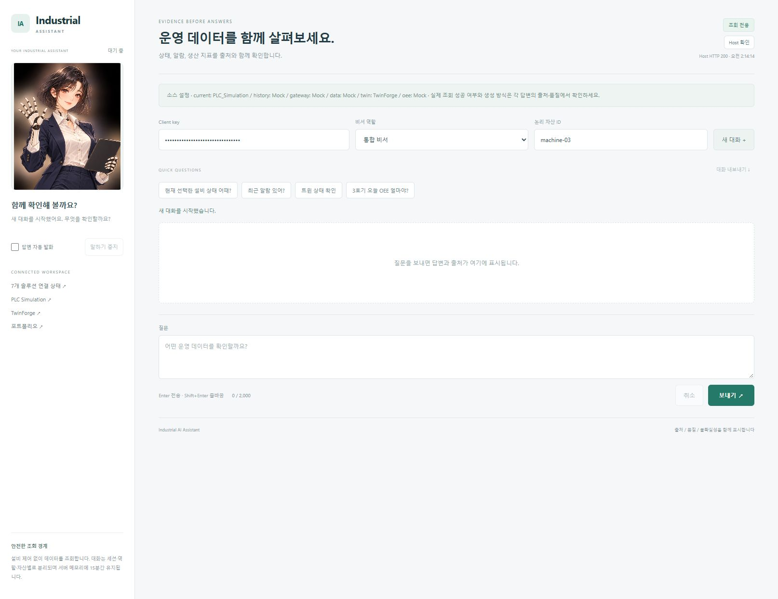

Industrial Assistant / 07
09
대화 맥락 비우고 새로 시작
이전 대화를 보관한 뒤 새 조회를 시작합니다.
실제 화면 확대
보관할 대화 저장
01
필요한 대화 먼저
내보내기
새 대화 시작
02
새 대화 +
초기 상태 확인
03
빈 목록 · 내보내기
비활성
전체 화면
새 대화는 영구 기록·감사 원장 삭제가 아닙니다. 서버 대화는 세션·역할·자산별로 15분
유지됩니다.
‘새 대화를 시작했습니다’가 표시됩니다.
역할·자산을 변경할 때도 새 대화가 시작됩니다.
Industrial Assistant 사용 매뉴얼 2026.10.25
Notes:
원본: data/06-assistant.json
시작 주소: http://127.0.0.1:5187/chat-test/
{
"operationId": "assistant-reset",
"title": "새 대화 시작",
"goal": "이전 대화 맥락을 끊고 새 조회를 시작합니다.",
"steps": [
"보관할 대화가 있으면 먼저 내보냅니다.",
"새 대화 +를 누릅니다.",
"대화 목록이 비고 내보내기 버튼이 비활성인지 확인합니다."
],
"expected": "새 대화를 시작했습니다가 표시됩니다. 역할이나 자산을 바꿀 때도 새 대화를 시작합니다.",
"troubleshooting": [
"서버 대화는 세션, 역할, 자산별로 구분하며 메모리에서 15분 유지합니다.",
"이 기능은 영구 대화 기록 삭제나 감사 원장 삭제 기능이 아닙니다."
],
"verified": true,
"available": true,
"screenshot": "assets/screenshots/assistant-reset.jpg",
"evidence": {
"capturedAtUtc": "2026-10-23T17:14:53.821Z",
"url": "http://127.0.0.1:5187/chat-test/",
"observed": "새 대화 실행 후 대화 목록 비움, 내보내기 비활성 확인.",
"sha256": "fdaa4f257a1043a56d29d30687067409a46171f2eb2b8c750d309c8008e6ee47"
}
}
아이콘: Lucide. 원본 및 라이선스 assets/design/icon-provenance.json, LICENSE-Lucide.txt.
industrial-ai-assistant/src/server/IndustrialAIAssistant.Host/ChatTest/index.html
industrial-ai-assistant/src/server/IndustrialAIAssistant.Host/ChatTest/chat.js
industrial-ai-assistant/scripts/chat-test-host.py

Slide 10

Industrial Assistant / 사용 매뉴얼
10
상세 절차와 다음 확인
슬라이드의 조작 순서를 상세 원문과 함께 사용할 수 있습니다.
솔루션별 Markdown
chapters/06-assistant.md / 전체 단계·기대 결과·문제 해결
원본 값과 근거 확인
품질·원본 시각·데모 모드와 미연결 상태를 함께 확인합니다.
포트폴리오 사용 안내
https://dubukimch.github.io/manual-assistant.html
Industrial Assistant 사용 매뉴얼 2026.10.25
Notes:
{
"source": "data/06-assistant.json",
"scope": "PLC HTTP 조회와 결정적 Fake 답변을 사용하는 로컬 읽기 전용 실습. History, Gateway, DataCatalog, OEE는 Mock 구성이다.",
"sources": [
"industrial-ai-assistant/src/server/IndustrialAIAssistant.Host/ChatTest/index.html",
"industrial-ai-assistant/src/server/IndustrialAIAssistant.Host/ChatTest/chat.js",
"industrial-ai-assistant/scripts/chat-test-host.py"
],
"iconLicense": "assets/design/LICENSE-Lucide.txt",
"onlineGuide": "https://dubukimch.github.io/manual-assistant.html",
"onlineStatus": "Publication is verified separately"
}

